Slide 1
Литература

Slide 2
Лиса

Slide 3
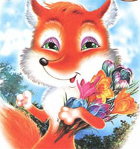

Slide 4
Волк

Slide 6
Медведь

Slide 9
Петух

Slide 10
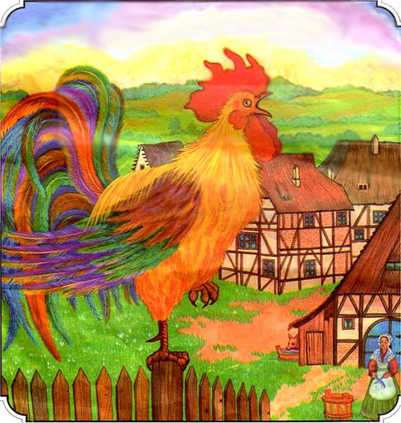

Slide 11
Заяц

Slide 13
Ёжик

Slide 15
Братья Гримм

